Slide 1




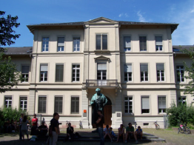
Einführung in das Bayessche Hypothesentesten DGPs-Workshop, 12.-13.10.2018, Psychologisches Institut Heidelberg
Momme von Sydow¹ Ulf Mertens²
¹Ludwig-Maximilians-Universität München Munich Center for Mathematical Philosophy (MCMP) Wissenschaftstheorie
²Ruprecht-Karls-Universität Heidelberg Psychologisches Institut Abteilung für Statistik
Notes:
Sprachliches Durcheinander
Weiteres: WST, falsch-positiv Rate Folie 14; Gitlab auf 44?

Slide 2

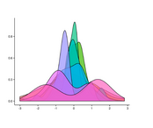
9:00 Beginn 9:30 – 11:30 Teil I
Kaffeepause
11:30 – 11:45 Teil II Installation 12:00 – 13:00 Teil II. 1. Abschnitt
13:00 – 14:00 Mittagspause
14:00 – 14:45 Teil II 2. Abschnitt
Kaffeepause 15:00 – 17:00 Teil III
Alt M: 3, U 2:45 Neu: M: 3:45, U: 3:30
Inside every Non-Bayesian, there is a Bayesian struggling to get out – Dennis Lindley (cf. Wagenmakers et al. 2010)
2
Notes:
Folien: - Induktionsproblem Auflösung - R Hilfe!
- Literatur

Slide 3
9:00 Beginn 9:30 – 11:30 Teil I
Kaffeepause
11:30 – 11:45 Teil II Installation 12:00 – 13:00 Teil II. 1. Abschnitt
13:00 – 14:00 Mittagspause
14:00 – 14:45 Teil II 2. Abschnitt
Kaffeepause 15:00 – 17:00 Teil III
Alt M: 3, U 2:45 Neu: M: 3:45, U: 3:30
Freitag (13 – 18 Uhr) 13:00 Begrüßung & Ablauf
13:30 – 14:45 Teil I, Kapitel 1
14:45 – 15:00 Kaffee-Pause
15:00 – 16:15 Teil I, Kapitel 2
16:15 – 16:45 Kaffee-Pause, Installation
16.45 – 18:00 Teil II, Kapitel 3
Samstag (9 – 13 Uhr) 9:00 – 10:00 Teil II, Kapitel 4
10:00 – 10:15 Kaffee-Pause 10:15 – 11:45 Teil III, Kapitel 5
11:45 – 12:00 Kaffee-Pause
12:00 – 13:00 Teil III, Kapitel 6
Teil I: Grundlagen der Bayesstatistik
Teil II: Einführung in R für Bayessches Hypothesentesten
Teil III: Bayessches Hypothesentesten in R
3
Notes:
Folien: - Induktionsproblem Auflösung - R Hilfe!
- Literatur

Slide 4
Teil I Grundlagen der Bayesstatistik
Kapitel 1 Philosophisch/wissenschaftstheoretischer Hintergrund:
Induktionsproblem; Hume; Popper: Falsifikationistisches Hypothesentesten; Probleme des Falsifikationismus; Voraussetzungsabhängige Induktion im theoretischen Netz?
Fisher-Statistik (NHST) als probabilistischer Falsifikationismus; Neyman-Pearson Statistik; Hybride Praxis des Hypotheen-Testens; Probleme der hybriden Standardstatistik
Kapitel 2 Grundlegende Ideen und Verfahren der Bayes-Statistik
Grundbegriffe; Bayestheorem in verschiedenen Gestalten Wahrscheinlichkeits- vs. Dichteverteilung, Bayesianisches Updaten (Bsp. Betaverteilung), Konjugierte Priors
Bayessches Prüfung von Modellen (hier Hypothesen mit Parametern): Posterior-Density (etwa HDI) vs. Confidence Intervall; Bayessches Testen von Modellen; Bayesfaktoren; Bayessches Ockamsches Rasiermesser; Nochmal ein Vergleich
4

Slide 5



1.1 Hypothesentesten
Induktion
Bsp. Spezielle Evidenzen für H1: E₁: Erhitzes Metall 1 dehnt sich aus. E₂: Erhitzes Metall 2 dehnt sich aus. E₃: Erhitzes Metall 3 dehnt sich aus.
Bsp. für allgemeine Hypothesen H₁: Erhitzes Metall dehnt es sich aus. H₂: Raben sind schwarz.
H₃: Frustration führt zur Aggression.
Vorhersage
Realität
Theorie
Induktive Schlußfolgerung?
E₁, E₂, E₃ => H₁
Alle erhitzte Metalle dehnen sich aus Erhitzes Metall 4 dehnt wird sich ebenfalls aus.
Notes:
https://pixabay.com/de/globus-erde-welt-transparenz-1348777/
https://pixabay.com/de/kopf-traum-gedanken-idee-phantasie-1745244/
https://svgsilh.com/image/2655094.html

Slide 6
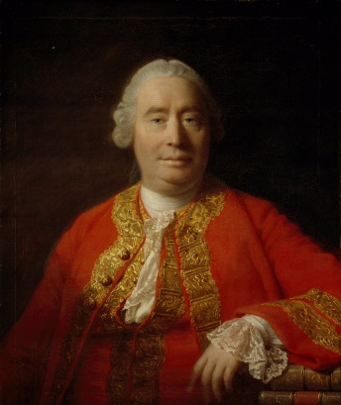
1.2 Fundamentales Induktionsproblem
Insb. Hume: aus empiristischer Tradition Kritik am Empirismus Treatise of Human Nature, 1739, Enquiry, 1748, Part II; schon Aristoteles, Leibniz (v. Sydow, 2006, 24).
Kausale Zusammenhänge: Keine notwendigen Verbindungen sondern annahmebasierte, ähnlichkeitsbasierte Gewohnheitsurteilen
Aus der Vergangenheit kann NICHT auf die Zukunft geschlossen werden. Ein solcher Schluss setzt die Konstanz der Welt bereits voraus. Wenn wir die Konstanz induzieren, ist dies zirkulär.
Bertrand Russell : „If [there is no solution to this problem], there is no intellectual difference between sanity and insanity.“ (Hist.W.Ph.)
David Hume (1711-1776)
Realität
Theorie
Induktion
Nur eine Gewohnheit, aber normativ nicht gerechtfertigt
Vorhersage
Notes:
Treatise of Human Nature, 1739, ; Book 1, Part III; Enquiry Concerning Human Understanding, 1748; Part II Empirist
https://plato.stanford.edu/entries/induction-problem/
Russell in History of Western Philosophy, Routlegdg 1995, 646: Hume‘s scepticism rests entirely upon his rejection of the principle of induction… It is therefore important to discover whether there is an answer to Hume within the framework of a philosophy that is wholly or mainly empirical. If not, there is no intellectual difference between sanity and insanity. The lunatic who believes that he is a poached egg is to be condemned solely on the ground that he is in a minority…“

Slide 7
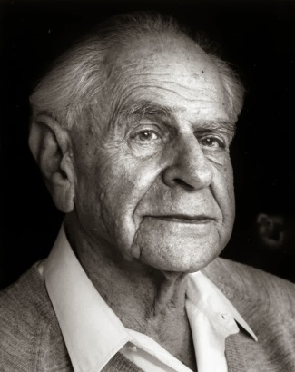
1.3 Poppers Falsifikationismus
Asymmetrie Prüfen von Allaussagen (H) H → E H → E ¬E E -------- ? -------- ? ¬H H
H→E | E | ¬E
H | w | f
¬H | w | w
✓
✗
Theorien/Hypothesen können nie bestätigt werden (wie Hume).
Es gibt nur Blinde Vermutungen und deren Falsifikation, letzteres ist Ziel von Forschung (normativer Falsifikationismus) (Logik d. Forschung, 1934)
Karl Raimund Popper (1902-1994)
Analog zur natürlichen Selektion (Obj. Knowledge - An Evolutionary Appr., 1972)
Empirische Hypothesen bleiben stets fehlbar (Fallibilismus).
Bewährung führt nicht zu Wahrscheinlichkeiten/Vorhersagen.
Realität
Theorie
Falsifikation = Elimination falscher Vermutungen
blinde Vermutung
Notes:
Empirist
https://plato.stanford.edu/entries/induction-problem/
Russell in History of Western Philosophy, Routlegdg 1995, 646: Hume‘s scepticism rests entirely upon his rejection of the principle of induction… It is therefore important to discover whether there is an answer to Hume within the framework of a philosophy that is wholly or mainly empirical. If not, there is no intellectual difference between sanity and insanity. The lunatic who believes that he is a poached egg is to be condemned solely on the ground that he is in a minority…“
(M: „Ziel“ Falsifikationismus scheint fast widersprüchlich, aber logisch macht es sinn. M: Kritik am Fallibalismus, ist nicht non-monoton – der Fallibalismus müßte weiter gehen.

Slide 8
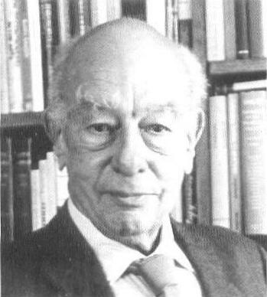
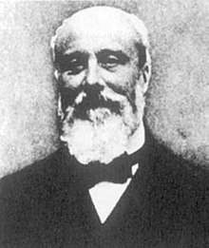
1.4 Kritik am Falsifikationismus (vgl. v. Sydow, 2006)
1.4.1 Andere Aussagentypen
Die Poppersche Assymmetrie gilt nur für Allaussagen, nicht aber für Existenzaussagen und andere Aussagen. (Quine, 1974, Popper, 1934, 40)
Alle Raben sind schwarz (nur falsifizierbar).
Es gibt einen weißen Raben (nur verifizierbar).
Mindestens n Objekte sind W (nur verifizierbar).
Wahrscheinlichkeitsaussagen
Willard Van Orman Quine (1908-2000)
1.4.2 Quine-Duhem These/Problem
Holismus These: Theorien sind (logisch oder kausal) verknüpfte Aussagenetze, die ein Ganzes bilden und deren Testung durch Beobachtungsdaten unterbestimmt ist.
Hilfshypothesen: Theorien werden zudem i.d.R. zumindest mit Hilfshypothesen über die Operationalisierungen zur Testung verbunden. Somit kann negative Evidenz auf T oder HH attribuiert werden. (Einzel)-Beobachtungen falsifizieren Theorien nicht.: (H_{T} ∧ H_{A} → O) ∧ ¬O ⇒ ¬H_{T} ∨ ¬H_{A} (vgl., z.B., Chalmers, 2001, 74 f.)
Pierre Duhem (1861-1916)

Slide 9
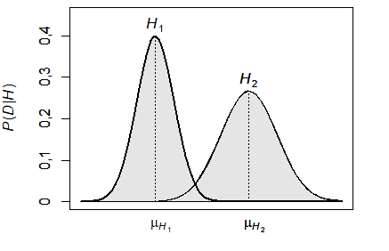
1.4 Kritik am Falsifikationismus (vgl. v. Sydow, 2006)
1.4.3 Wahrscheinlichkeiten
Empirische Theorien sind oft selbst probabilistisch (insbesondere in der Psychologie) oder man nimmt eine probabilistisch Testung an (Messfehler).
Nicht deterministisch, sondern nur mit einer Wahrscheinlichkeit vorhergesagte Beobachtungen können aber nicht im streng-logischen Sinne falsifiziert werden.
D
Somit scheint der Falsifikationismus als Maßstab vernünftiger Hypothesentestung auszuscheiden.
Stellt aber die einflussreiche Fisher-Testtheorie doch einen probabilistischen Falsifikationismus dar (-> Abschnitt 2)?

Slide 10
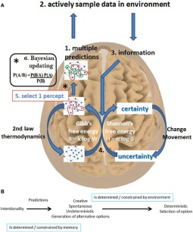
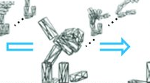

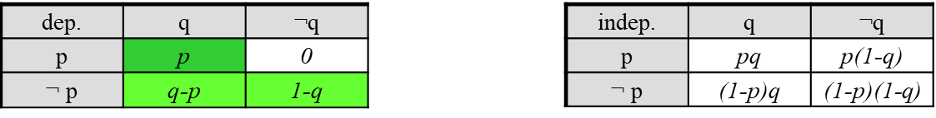
1.4 Kritik am Falsifikationismus (vgl. v. Sydow, 2006)
1.4.4 Probabilistisch-Bayessche Hypothesentesten/Lernen in der Psychologie
Bayesian Brain (z.B., Karl Friston)
Wahrnehmungspsychologie, Psychologie der intuitiven Physik (z.B., Nick Chater, Josh Tennenbaum)
Denkpsychologie/Higher Cognition (z.B. Mike Oaksford, Nick Chater, Ulrike Hahn)
Wasonsche Wahlaufgabe/Wason Selection Task (Oaksford & Chater, 1994, 2003, 2007, vgl. v. Sydow, 2006)
p→q | q | ¬q
p | w | f
¬p | w | w
A
K
2
8
(p) (non-p) (q) (non-q)
(p) (non-p) (q) (non-q)
=> Statt falsifikationistischem Hypothesentesten, aktive Informationswahl/Lernen
Konjunktionsfehler / Conjunction Fallacy (Kahneman & Tversky, 1982, v. Sydow, 2011, 2016)

Slide 11
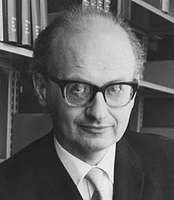
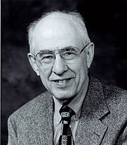
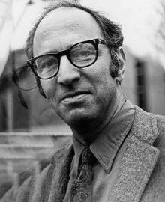
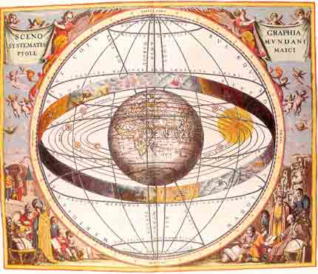
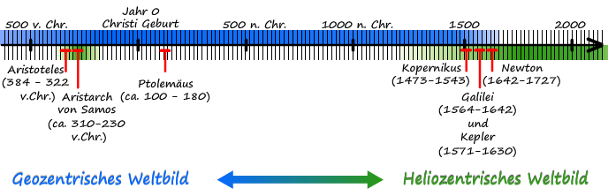
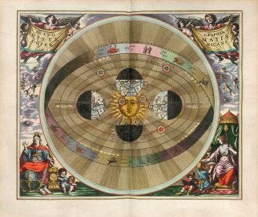
1.4 Kritik am Falsifikationismus (vgl. v. Sydow, 2006)
1.4.5 Wissenschaftsgeschichte
Hilary Putnam (1922-1974)
Hilary Putnam (1926-2016)
Thomas Kuhn (1922-1996)
Theorien wurden i.d.R. in der Wissenschaftsgeschichte nie wegen einer einzigen widerspenstigen Beobachtung falsifiziert (Putnam & Lakatos).
Theorien seien eingebettet und abhängig von Paradigmen (Kuhn).
Es gäbe widersprüchliche Evidenz zu den besten Theorien.
Humesche Induktionsproblem gelte erkenntnistheoretisch auch für Falsifikationen. Zwar bleibt nach einmaliger Falsifikation eine Allaussage logisch falsifiziert, aber ist das nicht ein Nachteil, wenn sich die Welt ändert (oder die Interpretation der Daten)? (vgl. von Sydow, 2006)
Notes:
4. Fallibalismus für Falsifikationen

Slide 12

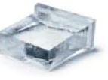
1.6 Alternative: Induktiv gerechtfertigte Vorbedingungen von Induktion? (vgl. v. Sydow, 2006)
Die Voraussetzungen von Induktionsschlüssen könnten selbst in einem theoretischen Netzwerk induktive Rechtfertigung besitzen.
Würfel:
Induktion setzt Konstanz des Würfels voraus.
Subj. Wahrscheinlichkeiten scheinen aber nicht nur auf beobachtete Frequenzen, sondern auf geometrisches und physikalisches Wissen zu rekurieren.
Würden wir nicht sinnvollerweise einen Unterschied zwischen Würfel aus Plastik und aus Eis machen?
Nutzen von Vorwissen für die Verallgemeinerung; das Vorwissen muss nicht auf die gleiche Weise gewonnen sein, wie der Prozess des Wissenserwerbs.
In der Statistik wird – scheinbar dazu passend - von Voraussetzungen von Tests und induktiven Schlüssen gesprochen und diese teilweise getestet...
Viele Themen und Probleme bei der Ausarbeitung dieses Ansatzes:
Welche Effekte hat die verbleibende indirekte Selbstreferentialität (Zirkularität)?
Induktion und Theorie nicht mehr antagonistisch, sondern Induktion ist stets theoriebasiert (Synduktion).
Wissen bleibt fehlbar (fallibel, aber nicht einfach falsifizierbar).

Slide 13
Teil I Grundlagen der Bayesstatistik
Kapitel 1 Philosophisch/wissenschaftstheoretischer Hintergrund:
Induktionsproblem; Hume; Popper: Falsifikationistisches Hypothesentesten; Probleme des Falsifikationismus; Voraussetzungsabhängige Induktion im theoretischen Netz?
Fisher-Statistik (NHST) als probabilistischer Falsifikationismus; Neyman-Pearson Statistik; Hybride Praxis des Hypotheen-Testens; Probleme der hybriden Standardstatistik
Kapitel 2 Grundlegende Ideen und Verfahren der Bayes-Statistik
Grundbegriffe: Bayestheorem in verschiedenen Gestalten Wahrscheinlichkeits- vs. Dichteverteilung, Bayesianisches Updaten (Bsp. Betaverteilung), Konjugierte Priors
Bayessches Hypothesentesten und Modellvergleich: Posterior-Density (etwa HDI) vs. Confidence Intervall; Bayessches Testen einer Hypothese; Bayesfaktoren; Bayessches Ockamsches Rasiermesser; Nochmal ein Vergleich
13

Slide 14
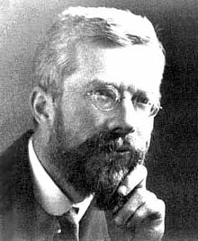
2.1 Fisher-Testtheorie - probabilistischer Falsifikationismus?
Biographie: Mitbegründer der Synthetischen Evolutionsbiologie, insb. der Populationsgenetik und mit Pearson Begründer der modernen Statistik
1925 Statistical Methods for Research Workers 1935 Design of Experiments
Sir Roland Fisher (1890-1962)

Slide 15
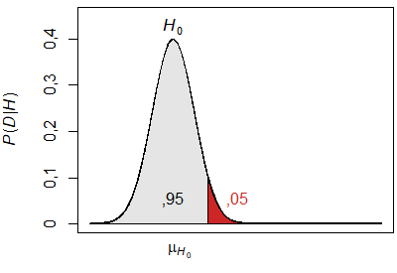
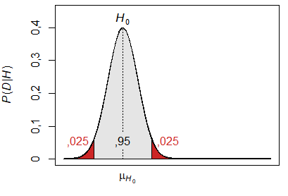
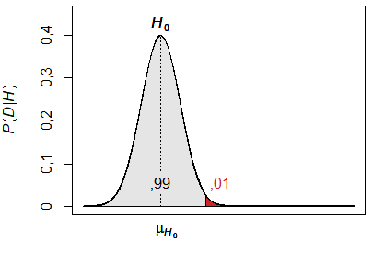
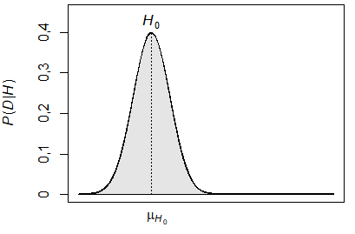
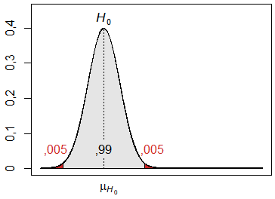

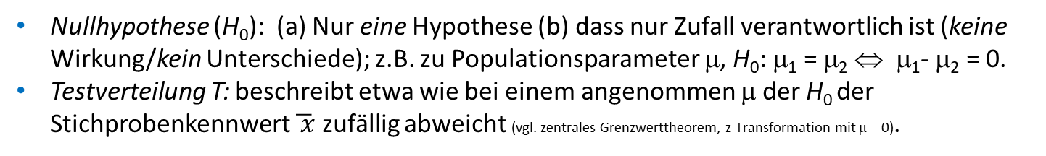

2.1 Fisher-Testtheorie – probabilistischer Falsifikationismus?
Nicht- Ablehnungsbereich
α_{ges} = ,05 = 5%
Sir Roland Fisher (1890-1962)
[$−∞$, -1,96 ]
[1,96, +$∞$]
Ablehnungsbereiche
Ablehnungsbereich
Nullhypothese (H₀): (a) Nur eine Hypothese (b) dass nur Zufall verantwortlich ist (keine Wirkung/kein Unterschiede); z.B. zu Populationsparameter μ, H₀: μ₁ = μ₂ ⇔ μ₁- μ₂ = 0.
Testverteilung T: beschreibt etwa wie bei einem angenommen μ der H₀ der Stichprobenkennwert $\overline{ x}$ zufällig abweicht (vgl. zentrales Grenzwerttheorem, z-Transformation mit μ = 0).
Signifikanzniveau: In Kauf genommene maximale Fehlerwahrscheinlichkeit α bzw. p_{sig} eine H₀ zu verwerfen, unter der Annahme, dass sie eigentlich richtig ist. Grundsätzlich frei/willkürlich wählbar. Konventionen nach Fisher (1925): α = 5%.
Signifikanztest: Geprüft wird nur, ob die zugrundegelegte H₀ verworfen werden kann. p-Wert besagt wie (un)wahrscheinlich Daten D (oder extremere) unter Annahme der H₀ sind: p:= P(x ≥ x_{D} |H₀). Entscheidung: Wenn p < α wird H₀ verworfen => Test ist „signifikant“.
=> „Probailistischer Falsifikationismus“ der Theorie die einen eigentlich nicht interessiert
Notes:
1. Notice that the definitions of null hypothesis and alternate hypothesis have nothing to do with what you want to find or don't want to find, or what is interesting or not interesting, or what you expect to find or what you don’t expect to find. If you were comparing the height of men and women, the null hypothesis would be that the height of men and the height of women were not different. Yet, you might find it surprising if you found this hypothesis to be true for some population you were studying. Likewise, if you were studying the income of men and women, the null hypothesis would be that the income of men and women are not different, in the population you are studying.
3. Sig-Test: Falls sig. Gegenevidenz, dann gilt die Theorie als verworfen. Eigentlich: falsch oder etwas sehr unwahrscheinliches ist aufgetreten.
Allegedly, a researcher once approached Fisher with 'non-significant' results, asking him what he should do, and Fisher said, 'go get more data'. P-Wert ironischerweise zunächst von Karl Pearson eingeführt.
Kritik: 1. p-Wert willkürlich 2. Alamierende Zahl von falsch positiven 3. Alarmierende Zahl von falsch negativen.

Slide 16
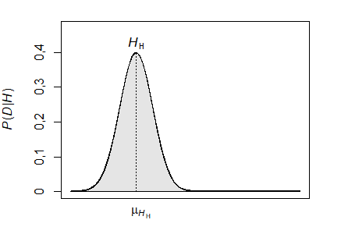
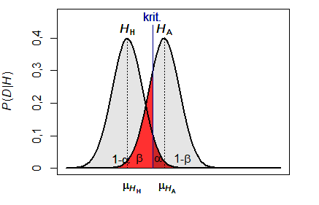
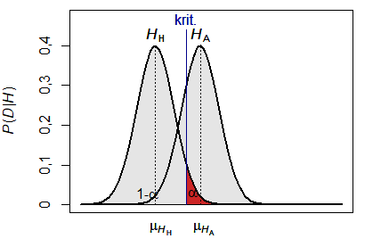
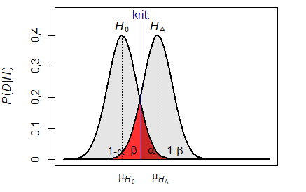

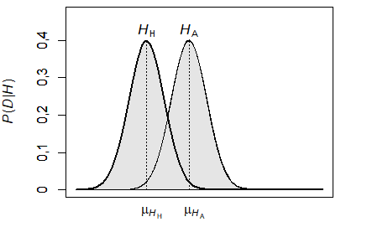
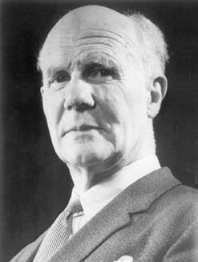
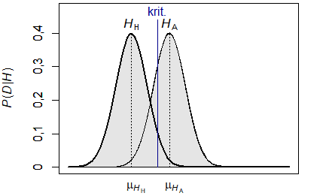
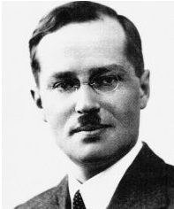
2.2 Neyman-Pearson-Hypothesentesten
Wahrheit Entscheid. | H₀ wahr | H_{A} wahr
Ent.: H₀ _{neg. Test} | P(EH₀|WH₀)= 1-α richtig neg. Rate Spezifität | P(EH₀|WH_{A})=β falsch neg. Rate β-Fehler
Ent.: H_{A} _{pos. Test} | P(EH_{A}|WH₀)=α falsch pos. Rate α-Fehler | P(EH₀|WH_{A})=1-β richtig pos. Rate Teststärke, Sensit.
Egon Pearson (1895-1985)
Alternativhypothese: Neben Haupthypothese/Nullhypothese eine Alternativhypothese.
Kritischem Wert für Entscheidung zwischen H_{H/} H₀ oder H_{A}.
Fehlertypen: Neben dem α-Fehler (falsch-positiv Rate), auch der β-Fehler (falsch-negativ Rate), bzw. die Teststärke (Power, 1-β) zu beachten. → Testplanung (www.gpower.hhu.de; Hager, 2004; Erdfelder et al. 2004, 2010; Faul et al, 2007; Fiedler et al. 2014)
Jerzey Neyman (1894-1981)
Überwindung des Falsifikationismus? Ein klares ‚Jein‘. - Berücksichtigung von Alternativhypothese bei Testplanung: ja. - Interpretation erlaubt Entscheidung auch pro H: ja. - Testung selbst: nein.
Notes:
Entscheidungstabelle:
https://en.wikipedia.org/wiki/Evaluation_of_binary_classifiers
https://de.wikipedia.org/wiki/Signalentdeckungstheorie
Signal nicht vorhanden Signal vorhanden
Signal nicht entdeckt (H0) korrekte Ablehnung Verpasser (false rej)
Signal entdeckt falscher Alarm Treffer (hit)
M: Ist Haupthypothese bei N&P immer Nullhypothese?

Slide 17
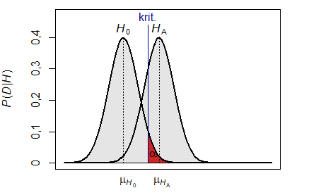

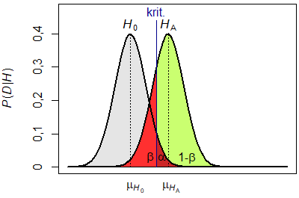
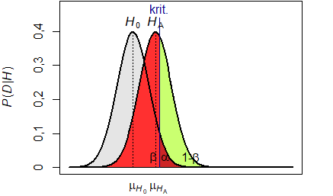
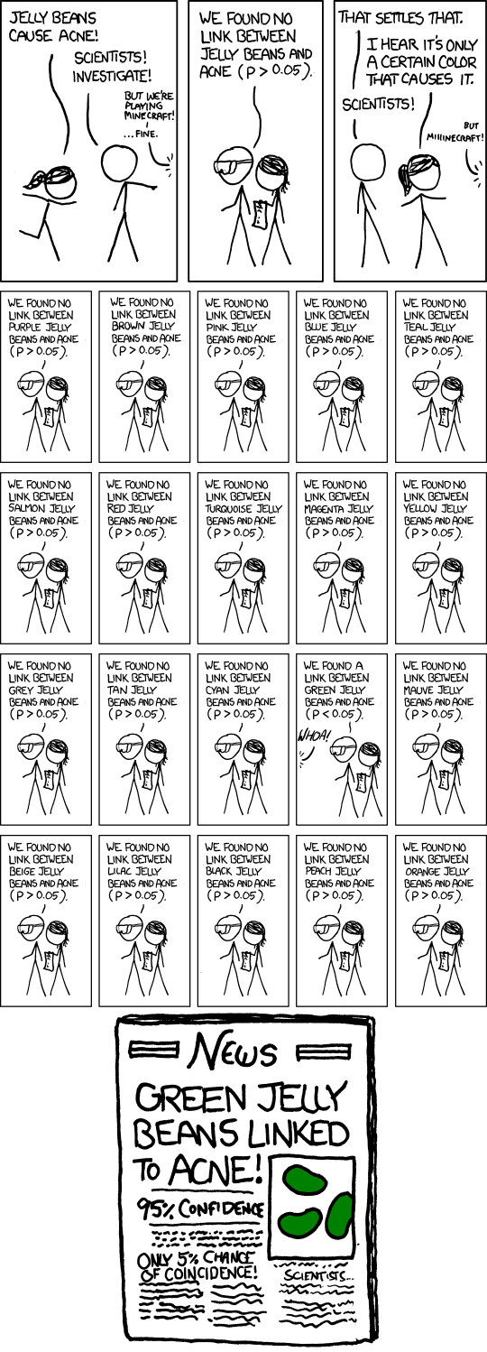

2.3 Hybride Praxis des Hypothesentestens
Wahrheit Entscheid. | H₀ wahr | H_{A} wahr
Ent.: H₀ _{neg. Test} | P(EH₀|WH₀)= 1-α richtig neg. Rate Spezifität | P(EH₀|WH_{A})=β falsch neg. Rate β-Fehler
Ent.: H_{A} _{pos. Test} | P(EH_{A}|WH₀)=α falsch pos. Rate α-Fehler | P(EH₀|WH_{A})=1-β richtig pos. Rate Teststärke, Sensit.
Sir Roland Fisher (1890-1962)
Alternativhypothese: Neben Nullhypothese wird Alternativhypothese mitgedacht (und bei sig. Ergebnis, oft als bestätigt betrachtet.)
Signifikanztestung: Weiterhin geht es nur um prob. Falsifizierung der Nullhypothese meist mit üblichem α-Fehlerniveau (5%) und ohne Testplanung um erwartete Effektgröße, Stichprobengröße und β-Fehler zu kontrollieren (siehe allerdings Empfehlungen d. DGPs).
Egon Pearson (1895-1985)
Probleme: Prob. Falsifikation der nicht interessierenden Hypothese. - Die eigentlich interessierende H_{A} wird eigentlich nicht getestet.
- Vorwissen bleibt unberücksichtigt (Bsp.: 2* ns kann => sig). - Kritischer Wert ist strikte Grenze zw. pos. & neg. Evidenz
- Welche Hypothese soll als H₀ betrachtet werden? (Bsp.)
Jerzey Neyman (1894-1981)
Notes:
Bsp. AV Größe und es geht um eine Tierpopulation. Wir wissen, sie muss entweder von der einen oder anderen Population (mit müs) direkt abstammen.

Slide 18
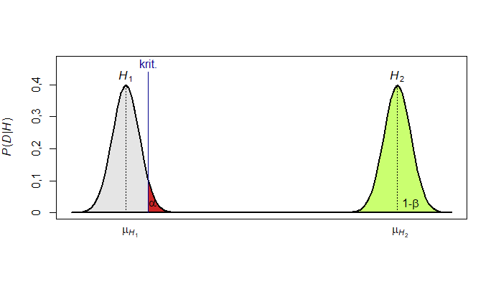
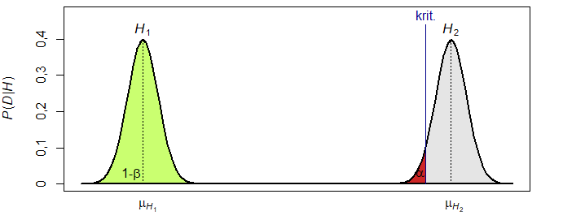

2.4 Hybride Praxis des Hypothesentestens
✓
✓
Zwei Testungen gegen verschiede-ne H₀ (H₁ oder H₂) in einer Grafik (falls beide H als H₀ zu verstehen sind, etwa Größen in zwei Ausgangspopulationen)
✓
✓
Sir Roland Fisher (1890-1962)
Alternativhypothese: Neben Nullhypothese wird Alternativhypothese mitgedacht (und bei sig. Ergebnis, oft als bestätigt betrachtet.)
Signifikanztestung: Weiterhin geht es nur um prob. Falsifizierung der Nullhypothese meist mit üblichem α-Fehlerniveau (5%) und ohne Testplanung um erwartete Effektgröße, Stichprobengröße und β-Fehler zu kontrollieren (siehe allerdings Empfehlungen d. DGPs).
Egon Pearson (1895-1985)
Probleme: Prob. Falsifikation der nicht interessierenden Hypothese - Die eigentlich interessierende H_{A} wird eigentlich nicht getestet.
- Vorwissen bleibt unberücksichtigt (Bsp.: 2* ns kann => sig). - kritischer Wert ist strikte Grenze zw. pos. & neg. Evidenz
- Welche Hypothese soll als H₀ betrachtet werden? (Bsp.)
Jerzey Neyman (1894-1981)
Notes:
Bsp. AV Größe und es geht um eine Tierpopulation. Wir wissen, sie muss entweder von der einen oder anderen Population (mit müs) direkt abstammen.

Slide 19
Teil I Grundlagen der Bayesstatistik
Kapitel 1: Philosophisch/wissenschaftstheoretischer Hintergrund:
Induktionsproblem; Hume; Popper: Falsifikationistisches Hypothesentesten; Probleme des Falsifikationismus; Voraussetzungsabhängige Induktion im theoretischen Netz?
Fisher-Statistik (NHST) als probabilistischer Falsifikationismus; Neyman-Pearson Statistik; Hybride Praxis des Hypotheen-Testens; Probleme der hybriden Standardstatistik
Kapitel 2: Grundlegende Ideen und Verfahren der Bayes-Statistik
Grundbegriffe; Bayestheorem in verschiedenen Gestalten Wahrscheinlichkeits- vs. Dichteverteilung, Bayesianisches Updaten (Bsp. Betaverteilung), Konjugierte Priors
Bayessches Prüfung von Modellen (hier Hypothesen mit Parametern): Posterior-Density (etwa HDI) vs. Confidence Intervall; Bayessches Testen von Modellen; Bayesfaktoren; Bayessches Ockamsches Rasiermesser; Nochmal ein Vergleich
Freitag (13 – 18 Uhr) 13:00 Begrüßung & Ablauf
13:30 – 14:45 Teil I, Kapitel 1
14:45 – 15:00 Kaffee-Pause
15:00 – 16:15 Teil I, Kapitel 2
16:15 – 16:45 Kaffee-Pause, Installation
16.45 – 18:00 Teil II, Kapitel 3
Samstag (9 – 13 Uhr) 9:00 – 10:00 Teil II, Kapitel 4
10:00 – 10:15 Kaffee-Pause 10:15 – 11:45 Teil III, Kapitel 5
11:45 – 12:00 Kaffee-Pause
12:00 – 13:00 Teil III, Kapitel 6
19

